Slide 1
OCEANIA.-LA VUELTA AL MUNDO EN 385 JARDINES.-AUSTRALIA.-Aralluen Botanic Gardens.-Perth.-Auburn Botanical Garden.-Canberra Botanic Garden.-Canberra Floriade.-
Selección de textos y fotografías por
JOSE ELIAS BONELLS

Slide 2
Aralluen Botanic Gardens.-Perth
Araluen Parque Botánico está situado en un valle en el Darling Ranges aproximadamente 30 kilómetros al sur de Perth , Australia Occidental , en el suburbio de Roleystone .
El Parque Botánico tiene una superficie de aproximadamente 59 hectáreas .
Hay una pequeña cuota de entrada al parque, y está abierto todos los días del año.
Hay una mezcla de variedades de plantas exóticas, sin embargo, el parque también contiene muchos restos de bosque nativo.

Slide 3
Jack Simons compró la propiedad en 1929 en nombre de la joven Australia Liga de usar como un campamento de vacaciones.
El YAL puso el Araluen Botanic Gardens a la venta en 1985 (pero Simons Camp retenidas).
Un inversor privado se va a reconstruir el país, sin embargo, las comunidades locales se unieron al gobierno estatal para comprar el parque.
Animados por un fuerte apoyo de la comunidad, el Gobierno del Estado compró el parque en 1990.
La Fundación Araluen Botanic Park (Inc.) se incorporó en julio de 1990 con el objetivo de trabajar con la Comisión de Planificación WA para restaurar el parque.
Desde 1995, la Fundación ha gestionado el parque en régimen de arrendamiento de la Comisión.

Slide 4
Araluen organiza eventos anuales, incluyendo el festival del tulipán en la primavera y el Festival Chilli Fremantle en verano en Fremantle Esplanade y Fremantle Fishing Boat Harbour .
Desde 1997 hasta 2007 el Festival Anual de Música Folk también se lleva a cabo cada primavera en Araluen.
Días de actividad de los niños se llevan a cabo durante las vacaciones escolares.

Slide 5
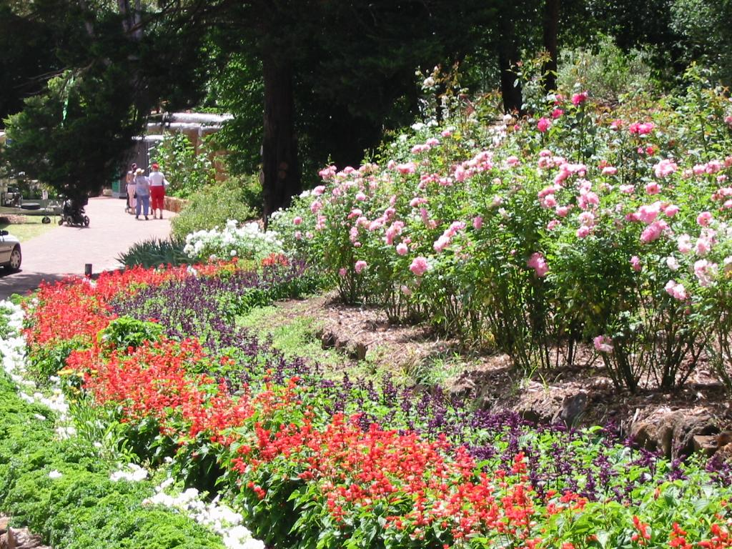
Notes:
Aralluen Botanic Park.-Perth

Slide 6
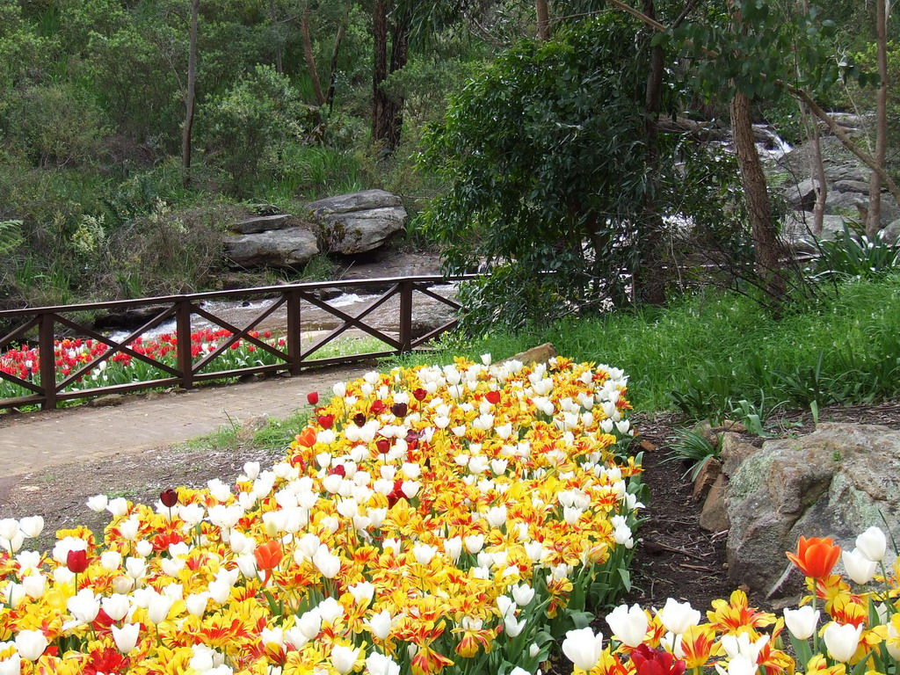
Notes:
Aralluen Botanic Park.-Perth

Slide 7
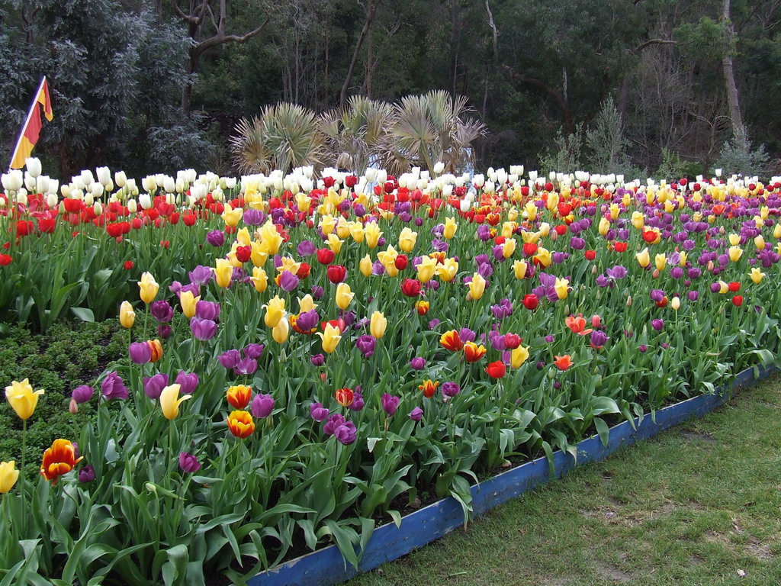
Notes:
Aralluen Botanic Park.-Perth

Slide 8
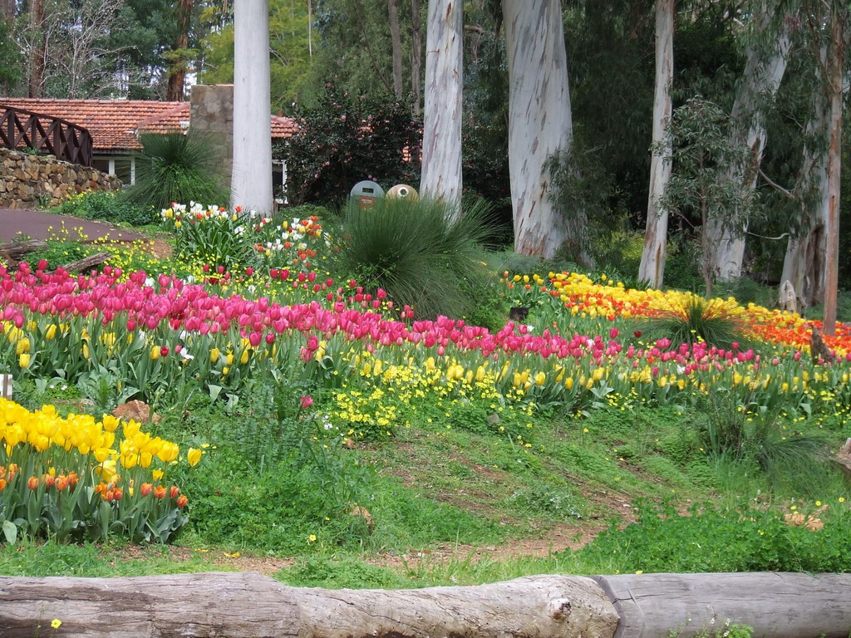
Notes:
Aralluen Botanic Park.-Perth

Slide 9
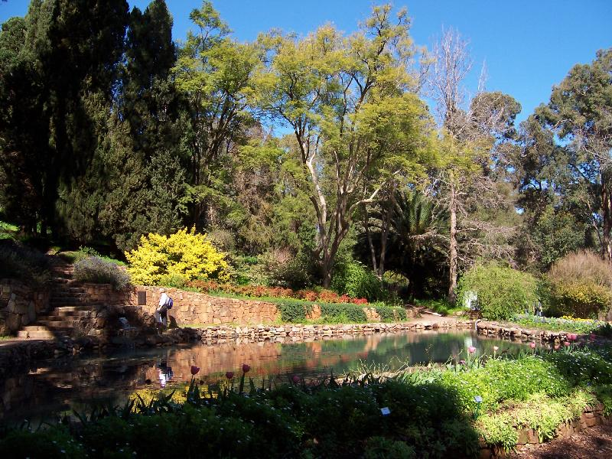
Notes:
Aralluen Botanic Park.-Perth

Slide 10
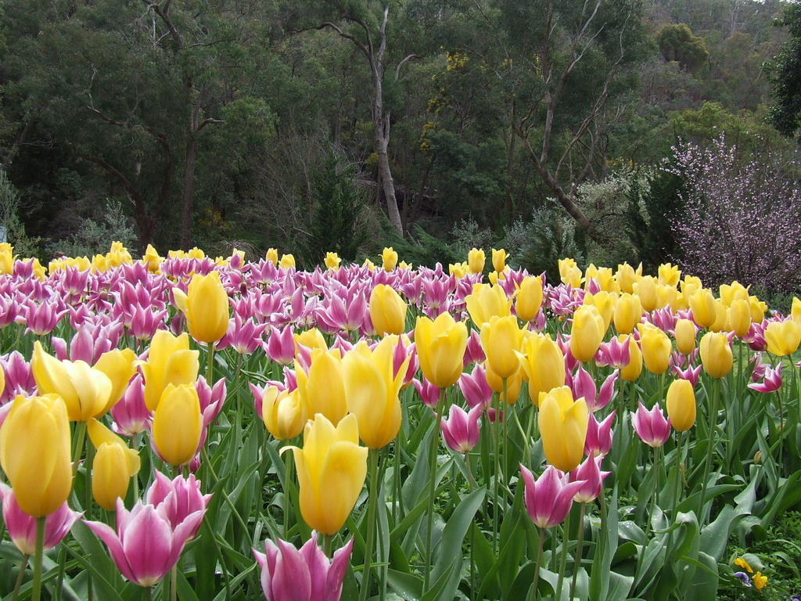
Notes:
Aralluen Botanic Park.-Perth

Slide 11
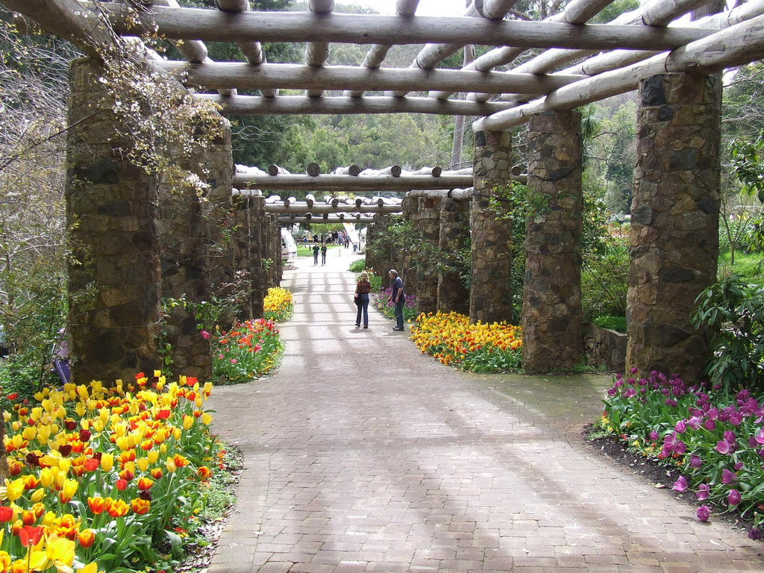

Slide 12
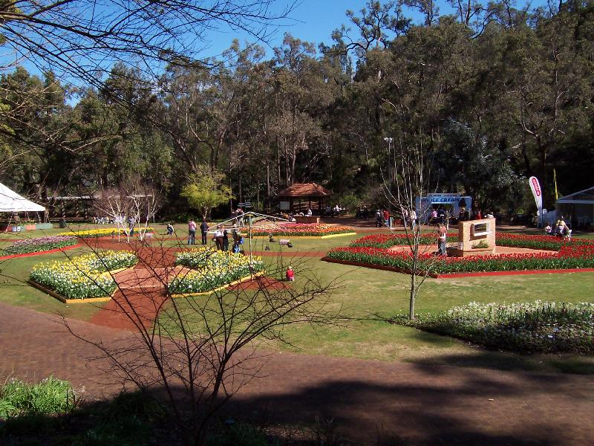

Slide 13
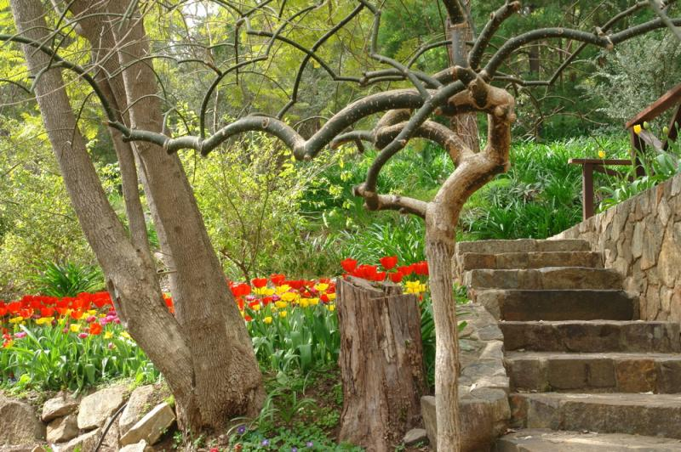
Notes:
Aralluen Botanic Park.-Perth

Slide 14
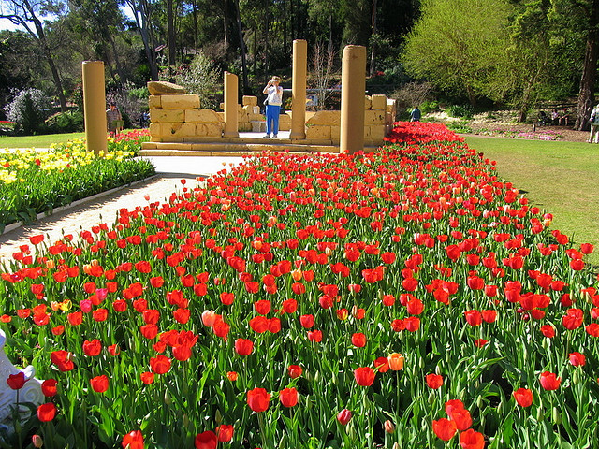

Slide 15
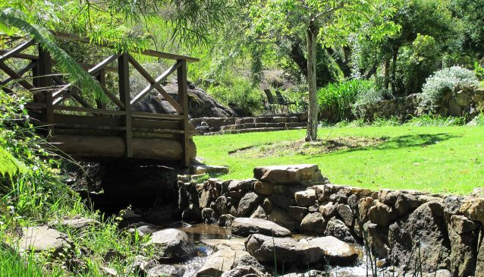
Notes:
Aralluen Botanic Park.-Perth

Slide 16
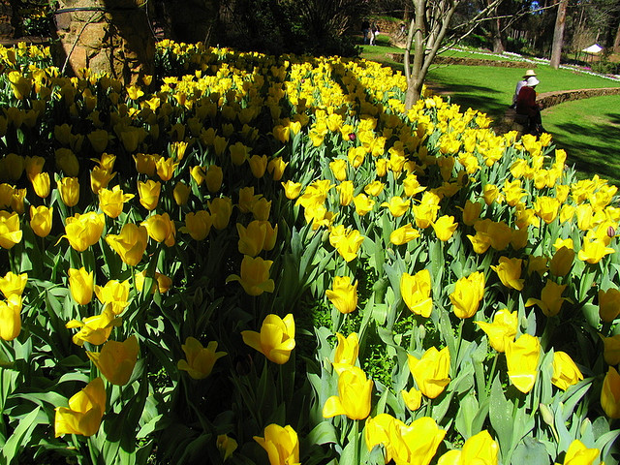
Notes:
Aralluen Botanic Park.-Perth

Slide 17
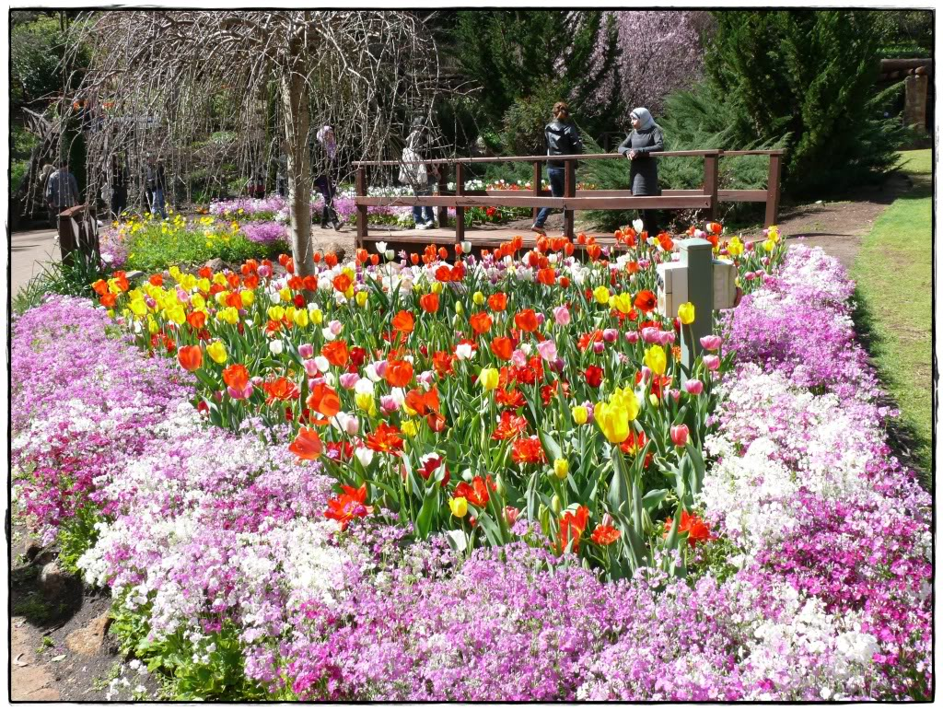
Notes:
Aralluen Botanic Park.-Perth

Slide 18
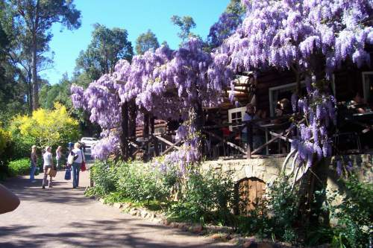
Notes:
Aralluen Botanic Park.-Perth

Slide 19
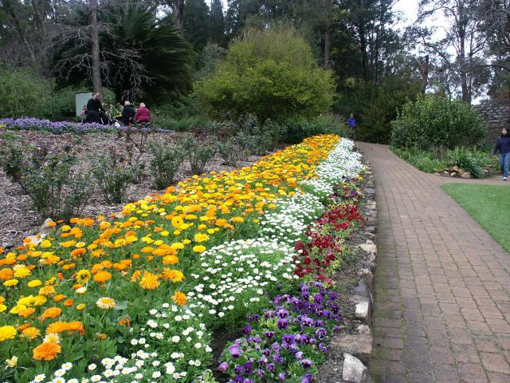
Notes:
Aralluen Botanic Park.-Perth

Slide 20
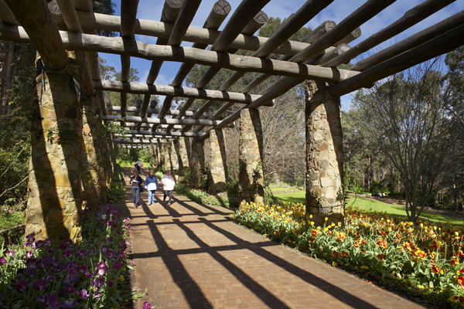
Notes:
Aralluen Botanic Park.-Perth

Slide 21
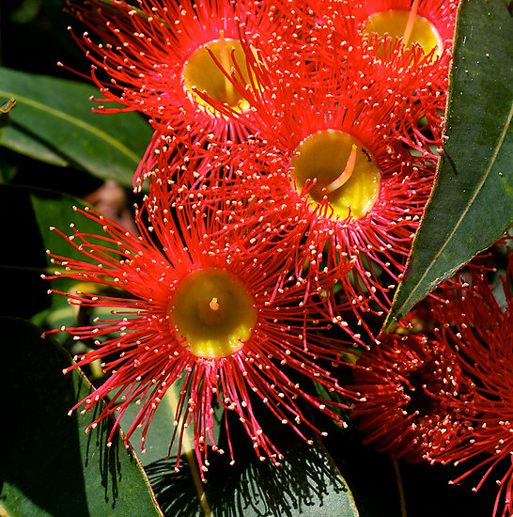
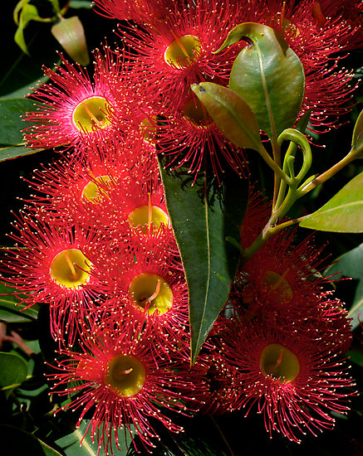
Notes:
Aralluen Botanic Park.-Perth..-Eucaliptus filicifolia

Slide 22
Auburn Botanical Garden
El Jardín Botánico de Auburn es un jardín botánico situado en la ciudad de Auburn, Nueva Gales del Sur , Australia.
Fue establecido en 1977 y abarca una superficie de 13,1 hectáreas .
El parque se encuentra a 20 minutos a pie del centro de Sydney y se encuentra a 2,5 kilómetros al sur oeste de Auburn CDB.
Abre todos los días, y hay una pequeña cuota de entrada.
El jardín está situado en la esquina de Chisholm y Chiswick Caminos en Auburn. Es mantenido por el Consejo Municipal de Auburn City .

Slide 23
El principal atractivo del parque es el espectacular jardín japonés , que tiene un paisaje tradicional japonés y plantaciones .
También hay una fauna de reserva y un jardín nativo de la selva .
La topografía del sitio ha sido alterada para crear interesantes perspectivas y microclimas .
Los arquitectónicas características del entorno son de alta calidad y en consonancia con los temas que rodean la zona.
El diseño de los jardines se atribuye al ingeniero y urbanista , Eric Black.
Los diseños comenzaron desde 1949 hasta 1979.

Slide 24
Desde la apertura, muchas parejas han elegido los jardines para sede de su boda .
Los visitantes vienen a disfrutar de los alrededores de los jardines, que ofrecen una variedad de flora y fauna .
Los jardines también son visitados por su cumplimiento social y cultural, y la educación se considera un elemento esencial que forma parte integrante de la estructura.
Los jardines remontan su origen al Plan de Ordenación de Cumberland (1946-1951), que establece las áreas a lo largo de las orillas del río Duck para recreación.

Slide 25
En 1946, el Plan de Ordenación Cumberland apartar espacio abierto a lo largo del corredor del río Duck, de río Parramatta para el suministro de agua con la tubería Sefton .
Tanto antes como después de que el régimen, el Consejo dejó basura y aguas residuales a lo largo de los bancos.
En una reunión del consejo el 28 de febrero de 1968, Eric Negro, un ingeniero planificador / pueblo, informó la necesidad de utilizar un área en la Zona Río Duck Espacio Abierto para recreación y para intensas actividades de jardinería , en lugar de eliminación de residuos.

Slide 26
En julio de 1968, Black presentó un informe al Consejo sobre la propuesta de una mezcla de instalaciones deportivas y de intenso cultivo de las tierras del Parque Duck River.
Negro ha previsto una serie de jardines que representan estilos nacionales de todo el mundo. Esta visión se redujo más tarde, aunque algunos elementos sobrevivieron, incluyendo los jardines japoneses y el lago, los jardines, la piscina y la reflexión de diferentes hábitats australianos.
Gobierno Whitlam (1972-1975) pionero de un gobierno federal el reconocimiento de los gobiernos locales a través de financiación directa. A través del programa de desarrollo regional, Auburn Consejo recibió financiación en 1974 y 1975-76 para desarrollar los jardines.

Slide 27
La flora del jardín ha sido elegida por su valor hortícola y es representativa de la vegetación natural de la localidad .
La vegetación de los Jardines implican una mezcla de indígenas nativas, flora ornamental , infestaciones de malezas, pastos introducidos césped y una zona ajardinada mantenidas de ambas plantas nativas y exóticas.
En las afueras de los jardines hay un pequeño bolsillo de plantas indígenas Melaleucas , que han sobrevivido a los masivos movimientos de tierra que se produjeron cuando los jardines fueron construidos..

Slide 28
La flora ornamental ha sido seleccionada y situada de manera que esté en consonancia con los diferentes temas que se utilizan a través de los Jardines Botánicos.
Los jardines han madurado bastante desde su apertura, en la medida en que algunas áreas han tenido que ser replantadas después de que árboles adultos y plantas han llegado a su final de su ciclo de vida.
Los jardines han sido identificados como parte del plan de recuperación de ambientes y especies, incluidas los matorrales del rio de arcilla normal, Acacia pubescens (acacia suave) y Wahlenbergia multicaulis (bluebell Tadgell)

Slide 29
Jardín japonés.
Debido a su pintoresca ubicación, el jardín japonés es muy popular para bodas .
Esta área tiene la jardinería tradicional estilo japonés, que incluyen una cascada de agua , puentes decorativos, ornamentales y plantaciones de árboles bonsai ubicadas alrededor de un gran lago (que cuenta con una playa ).
Los cerezos en flor árboles florecen plenamente en agosto y septiembre.
Esta atracción se accede por una puerta de la azotea y el pavimento de ladrillos lleva más allá del jardín Zen con sus montañas simbólicas, cascadas y jardines.

Slide 30
En la entrada hay un enorme cono de blanca arena
La vista a las Puerta de la Luna atrae al visitante en la sección cerrada del jardín y al lago piedra adorar a la orilla occidental del lago.
Los componentes básicos del jardín japonés es la isla central, los puentes, el jardín de estilo Ryoan-ji , los pinos y las azaleas .
El Jardín Perfumado atrae a los visitantes con sus aromas florales como Frangipani , lavanda y salvia Cerca de allí, hay una "piscina Reflection", que está rodeado de pinos . La piscina está en su punto más atractivo visual entre marzo y mayo (otoño) En el centro de esta sección esta el "Pabellón de la boda Sombras ', que es ideal para las ceremonias de boda.

Slide 31
El Jardín de las Rosas cuenta con ceremoniales arcos de rosas David Austin que tienen una variedad de colores y fragancias.
Este jardín es de lo más atractivo entre mediados de octubre y enero (primavera-verano).
Una gran variedad de hermosos arbustos y trepadoras forman los jardines de rosas, incluyendo, floribunda , grandiflora, petunias y rosas del jardín .
Los colores van desde los rojos y rosados ​​clásicos, a blanco, amarillo y rosa con pétalos de colores mezclados.

Slide 32
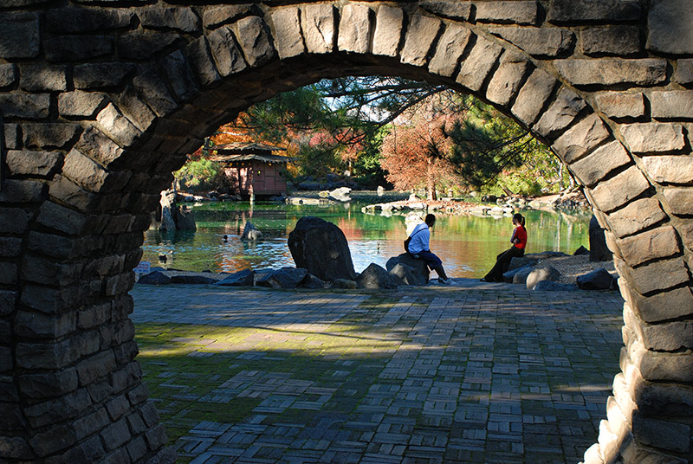
Notes:
AUBURN Botanical Garden

Slide 33
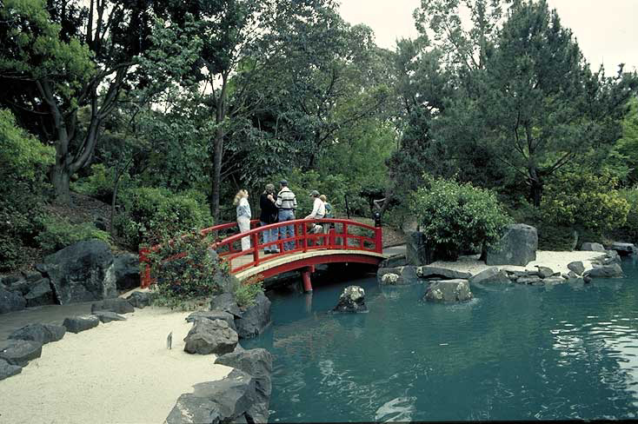
Notes:
AUBURN Botanical Garden

Slide 34
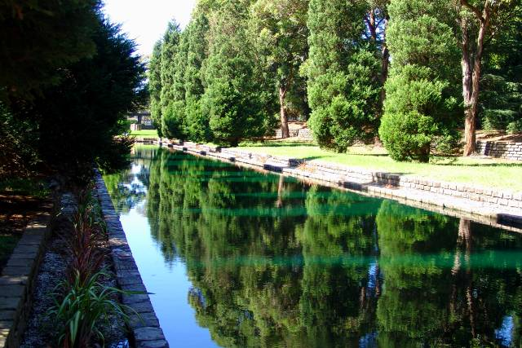
Notes:
Auburn Botanical Garden

Slide 35
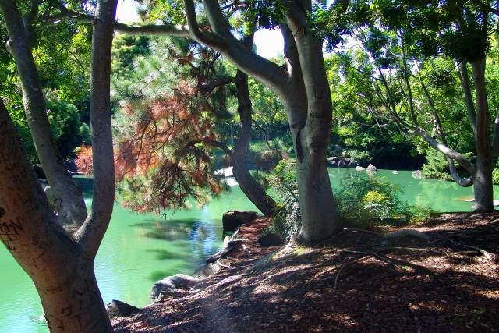
Notes:
Auburn Botanical Garden

Slide 36
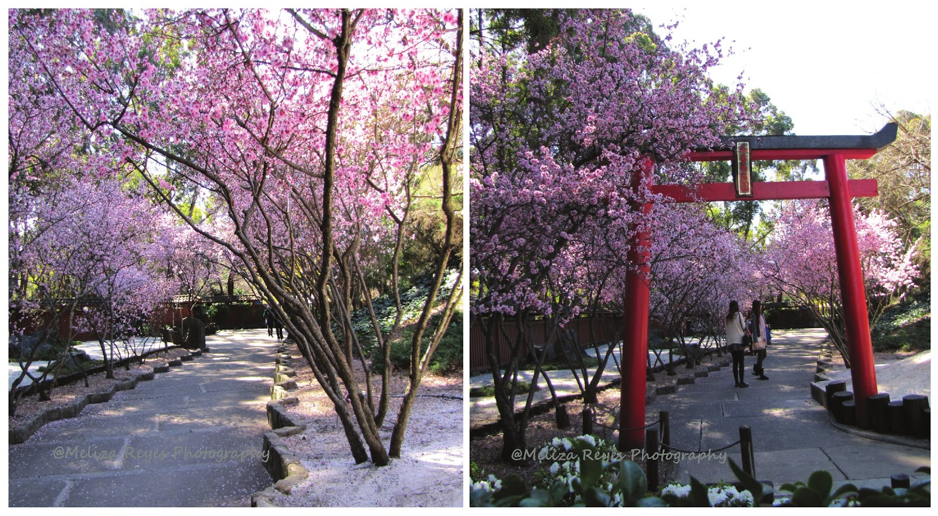
Auburn Botanical Garden

Slide 37
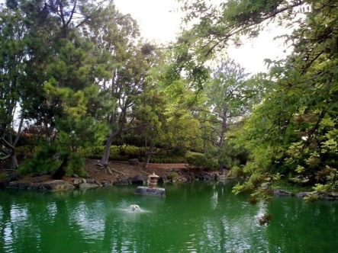
Notes:
Auburn Botanical Garden

Slide 38
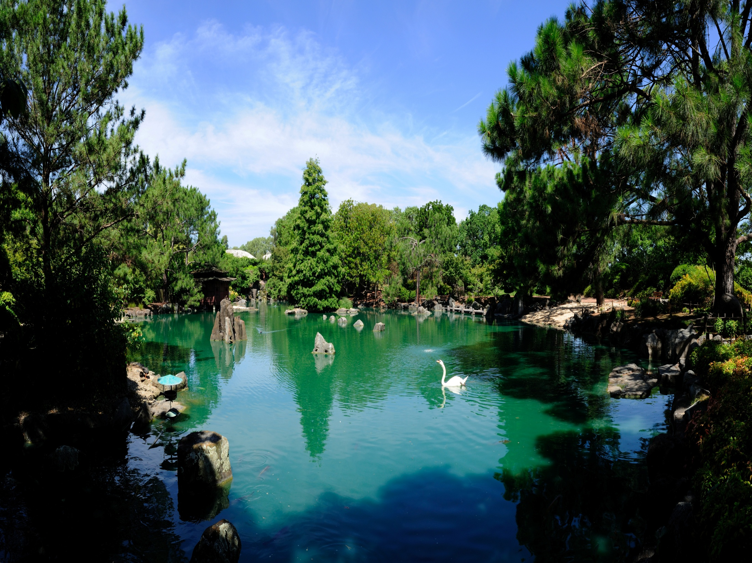
Notes:
Auburn Botanical Garden

Slide 39
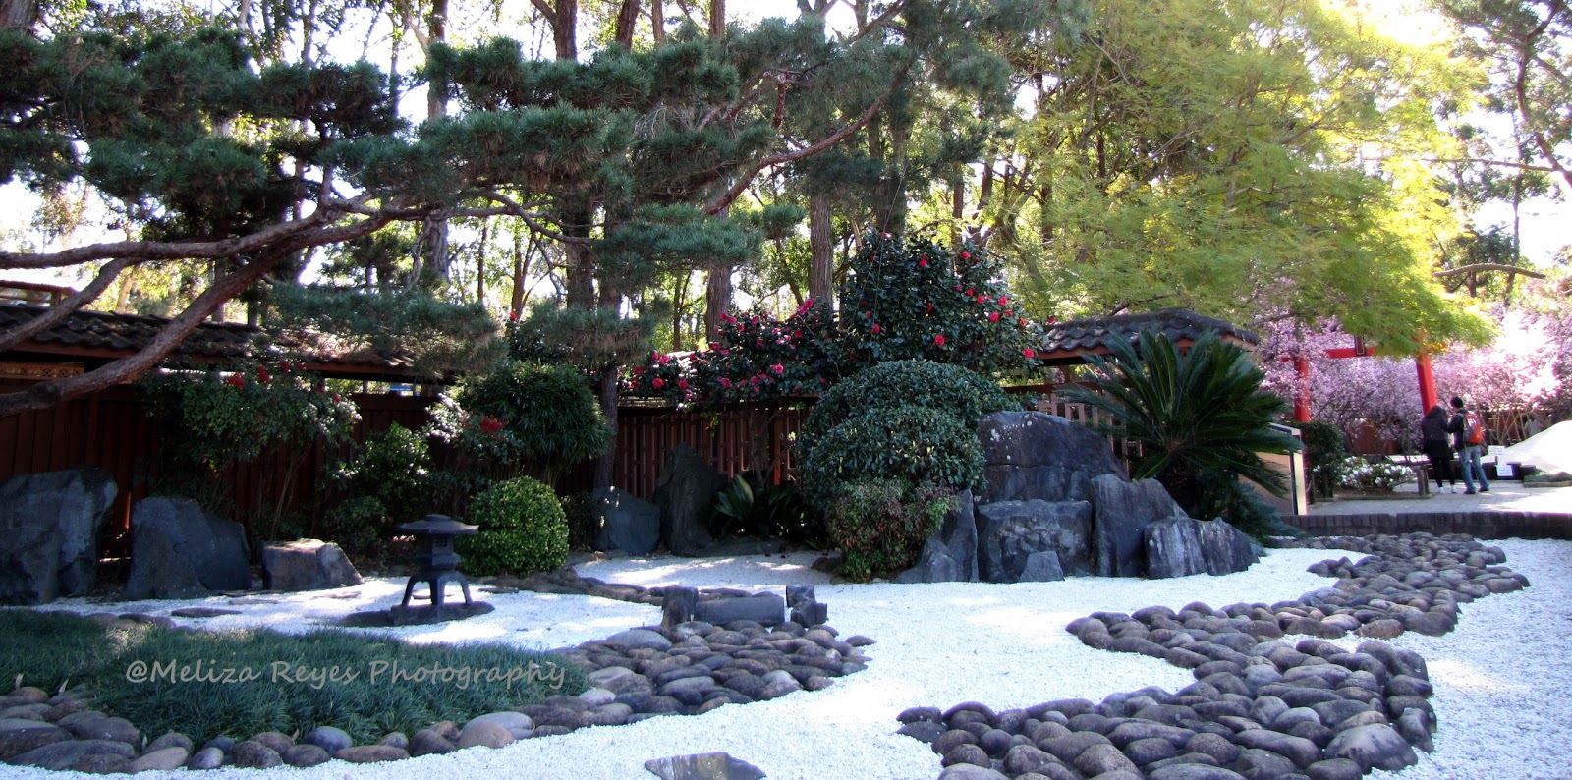
Auburn Botanical Garden

Slide 40
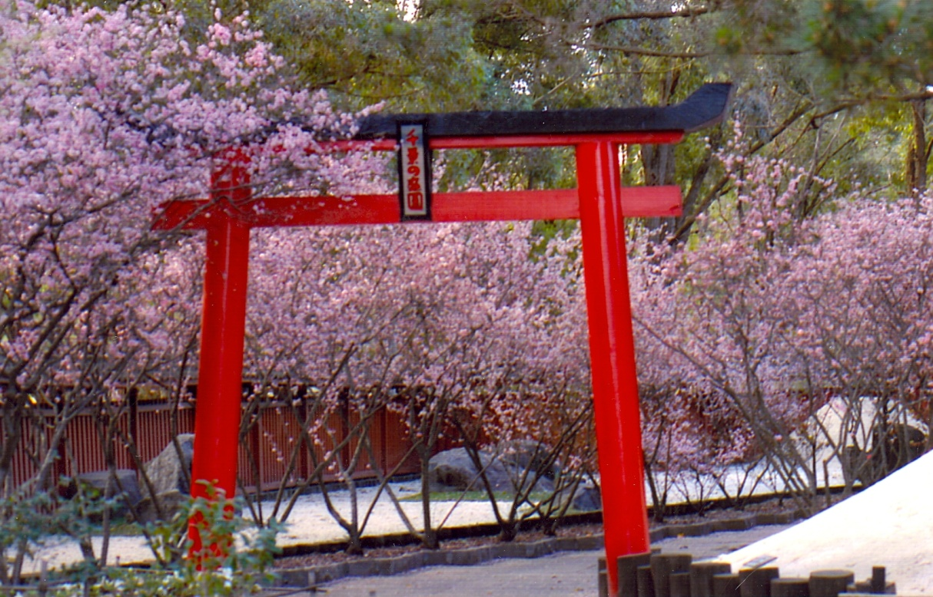
Notes:
Auburn Botanical Garden

Slide 41
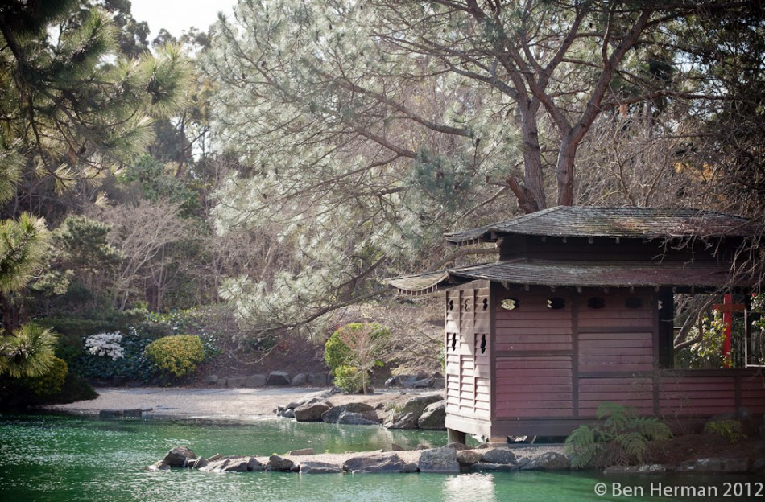
Notes:
Auburn Botanical Garden

Slide 42
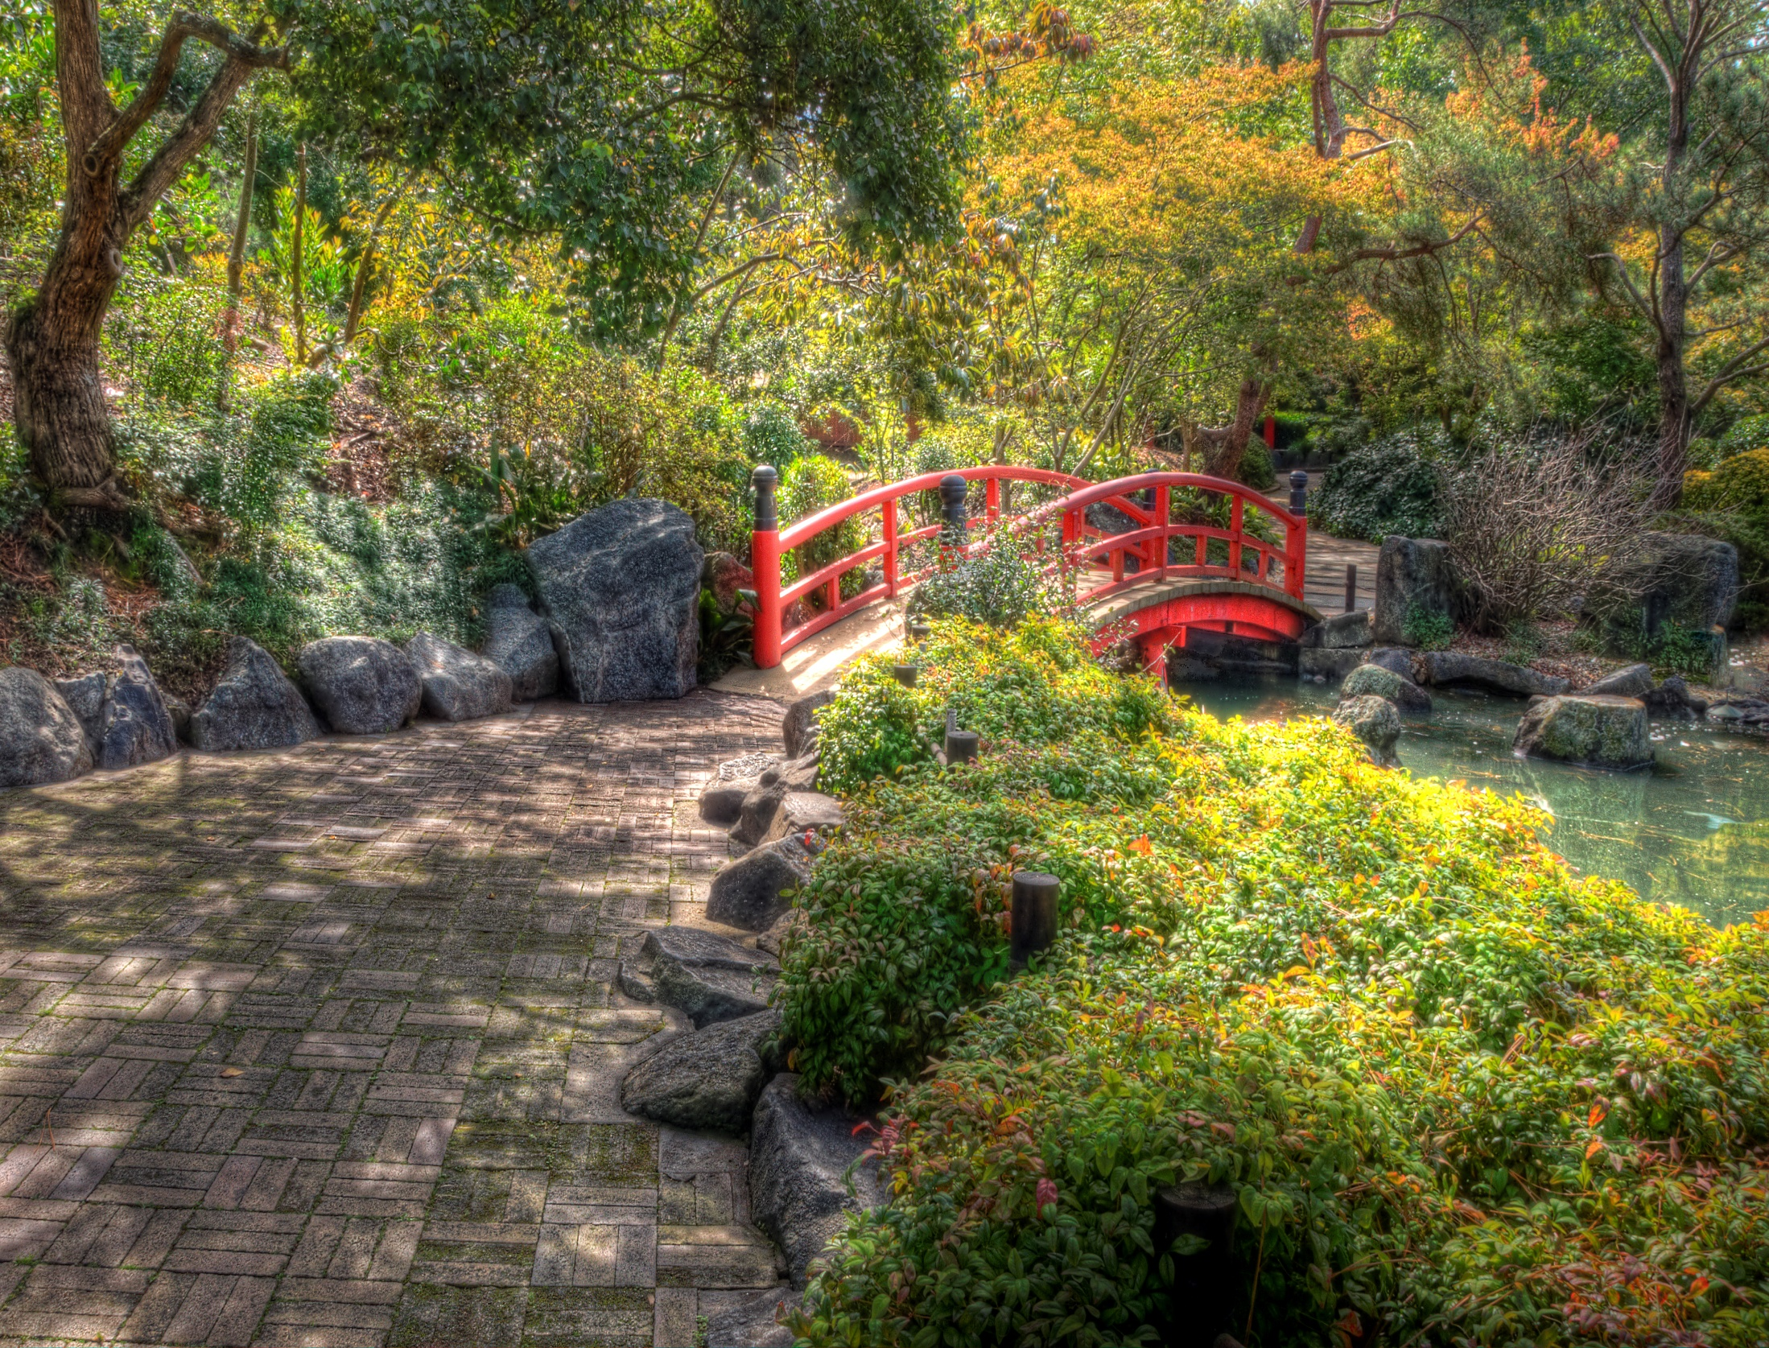
Notes:
Auburn Botanical Garden

Slide 43
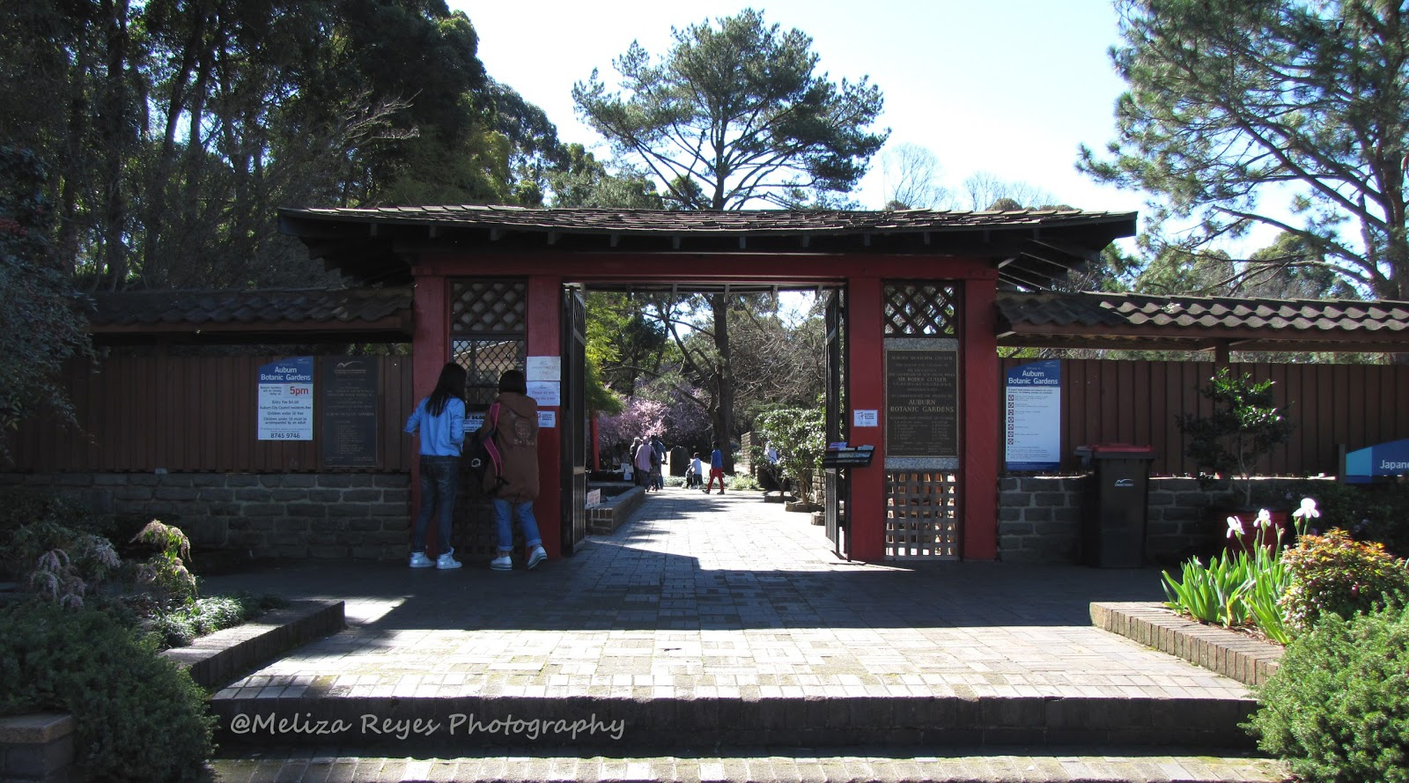
Notes:
Auburn Botanical Garden

Slide 44
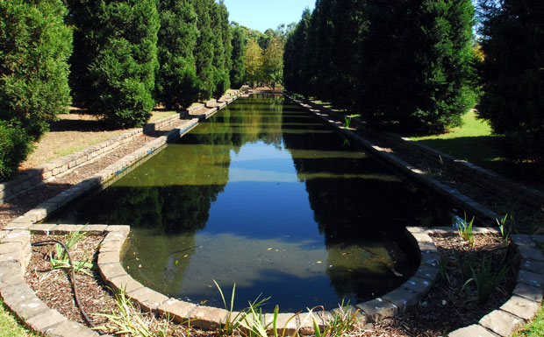
Notes:
Auburn Botanical Garden

Slide 45
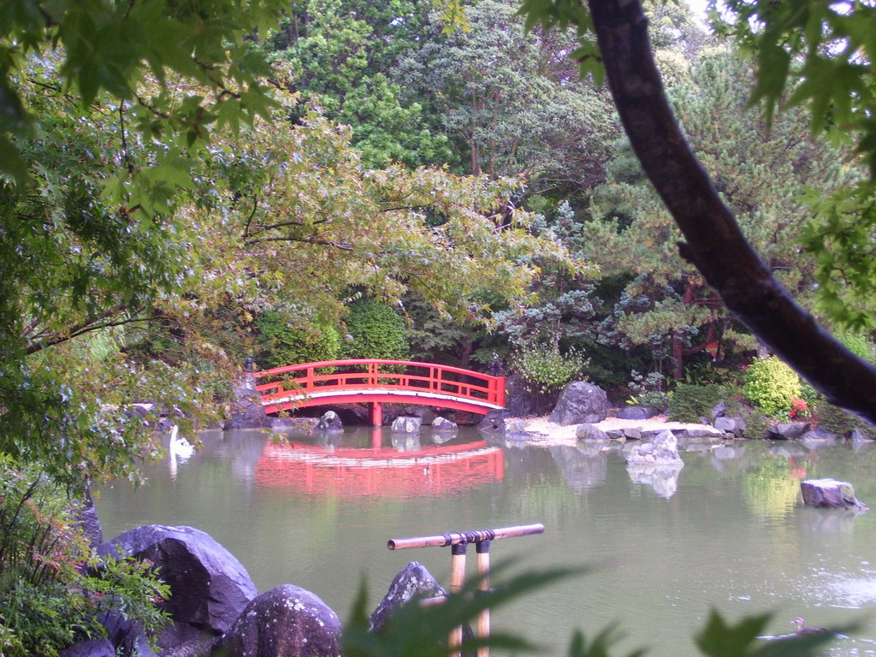
Notes:
Auburn Botanical Garden

Slide 46
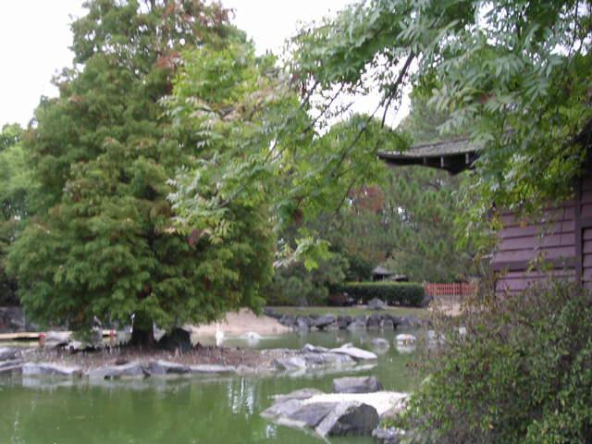
Notes:
Auburn Botanical Garden

Slide 47
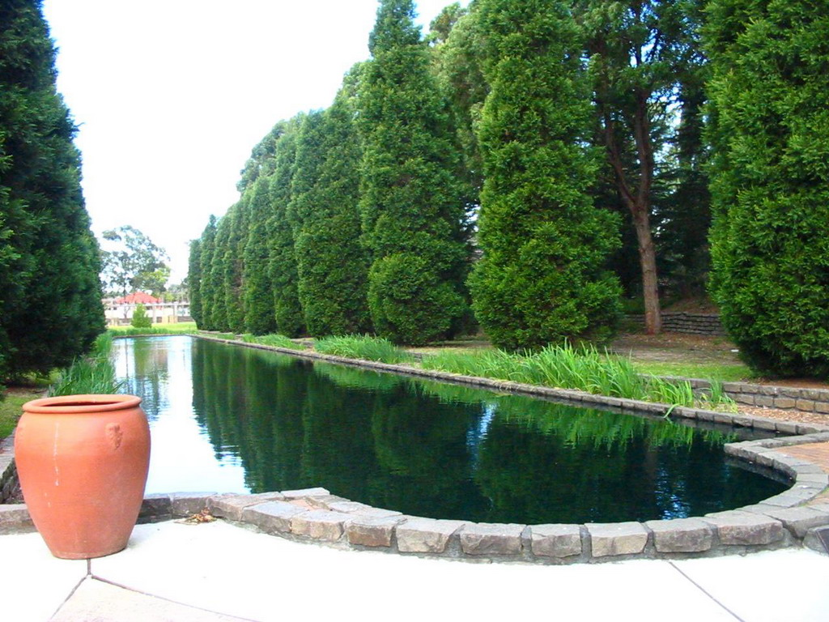
Notes:
Auburn Botanical Garden

Slide 48
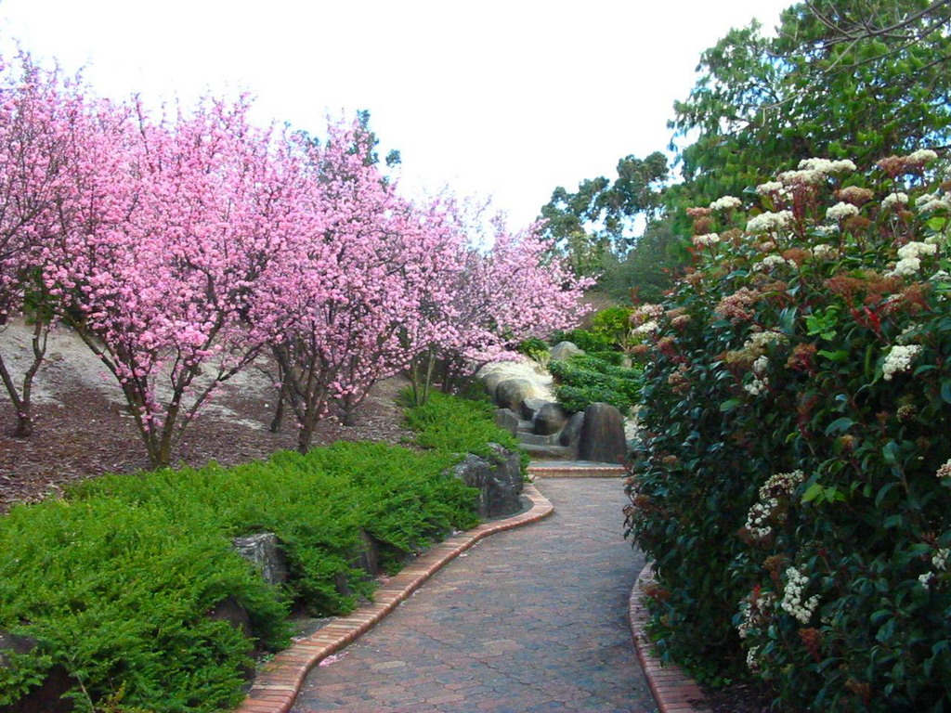
Notes:
Auburn Botanical Garden

Slide 49
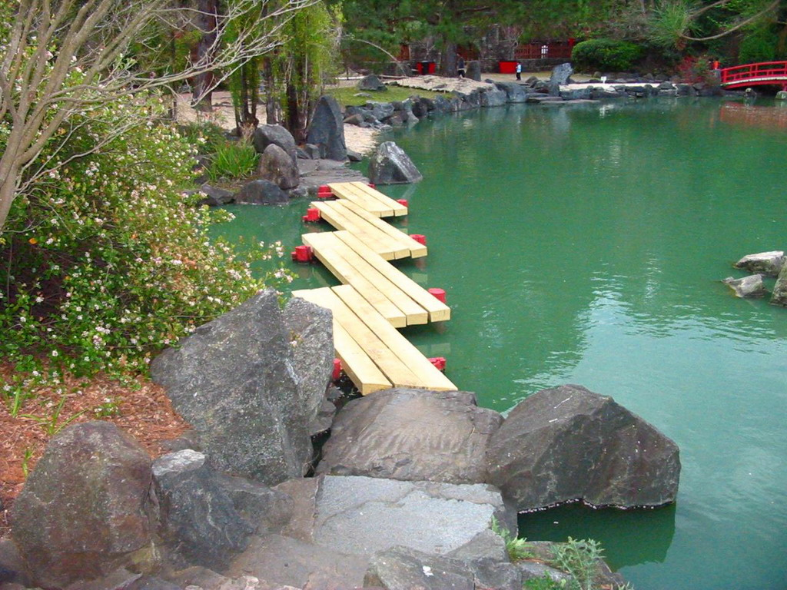
Notes:
Auburn Botanical Garden

Slide 50
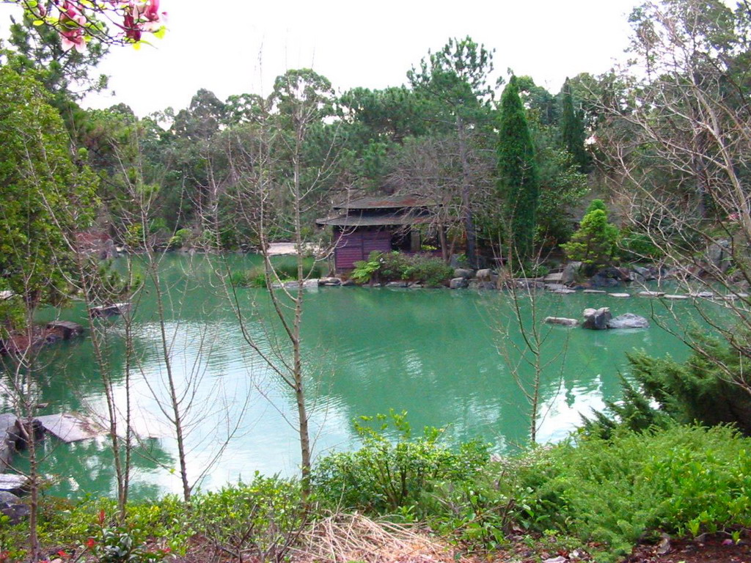
Notes:
Auburn Botanical Garden

Slide 51
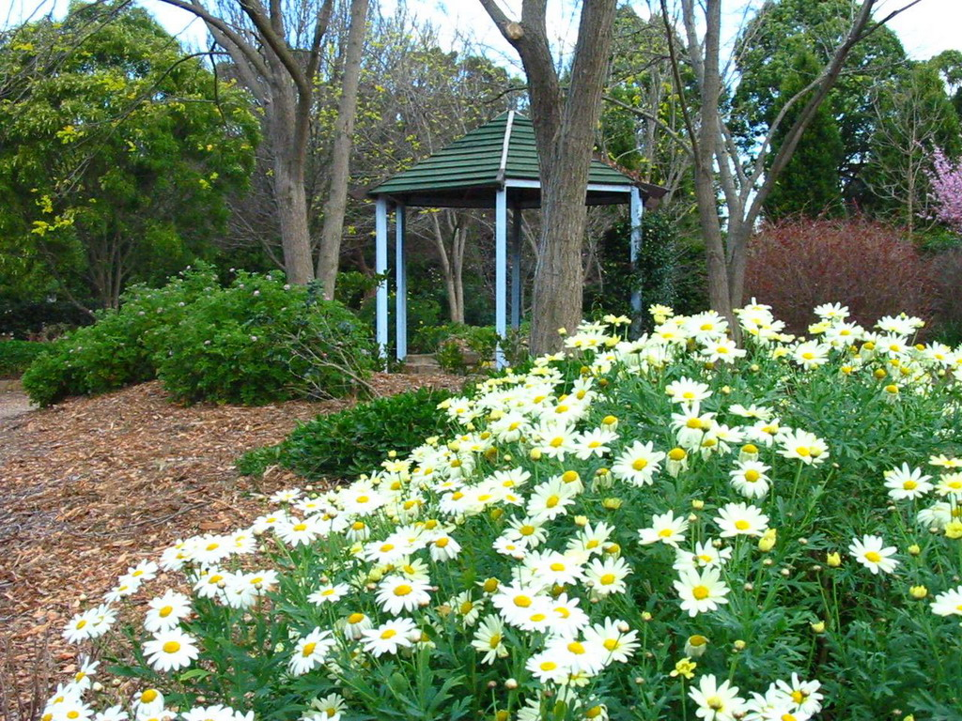
Notes:
Auburn Botanical Garden

Slide 52
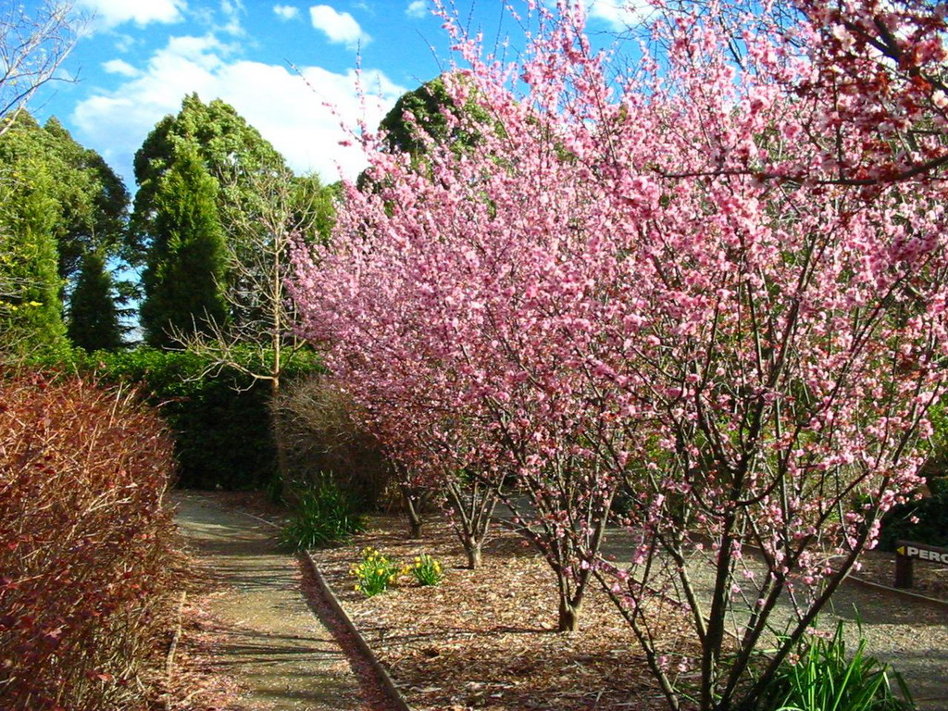
Notes:
Auburn Botanical Garden

Slide 53
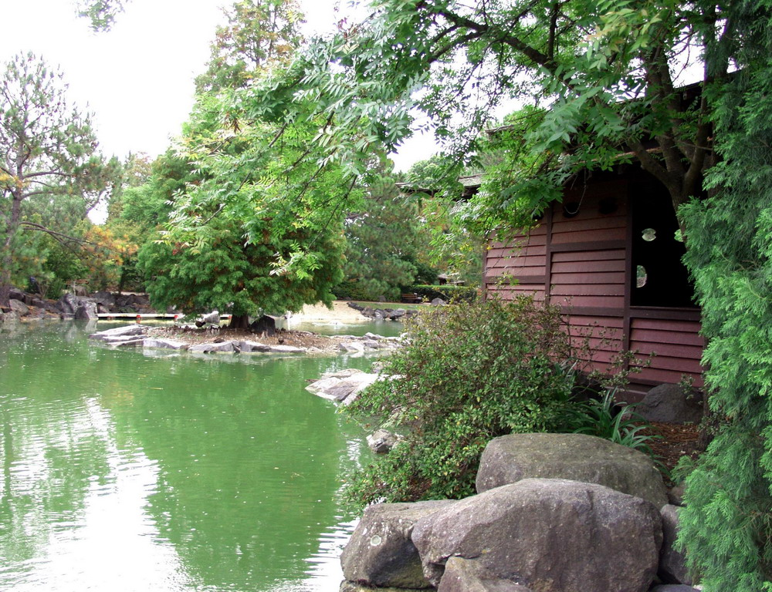
Notes:
Auburn Botanical Garden

Slide 54
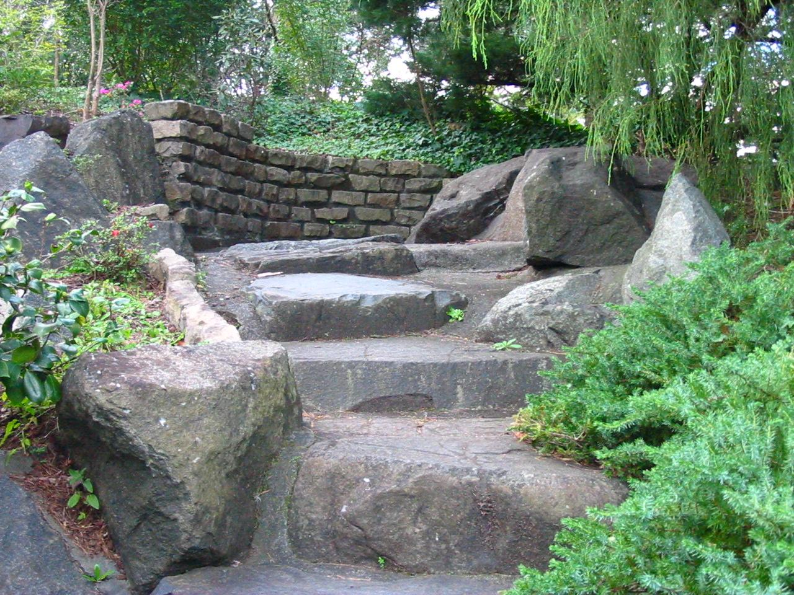
Notes:
Auburn Botanical Garden

Slide 55
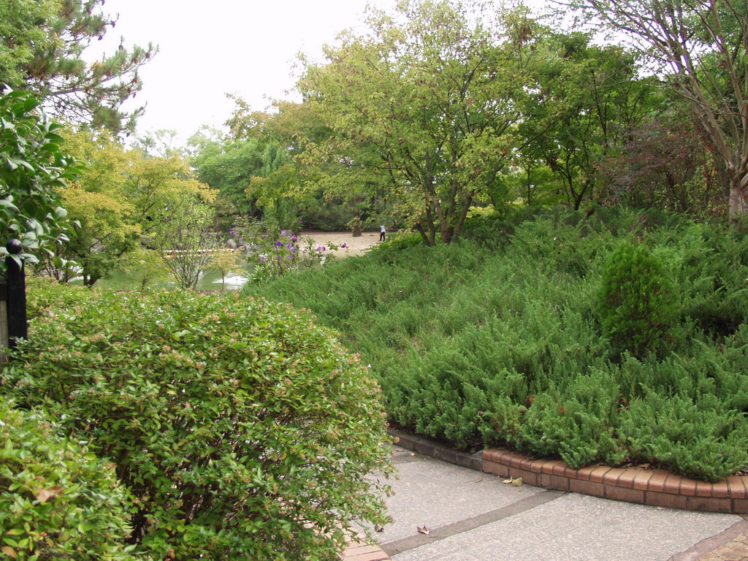
Notes:
Auburn Botanical Garden

Slide 56
Canberra Botanic Garden
El Jardín Botánico Nacional de Australia (ANBG) se encuentran en Canberra y son administrados por el Gobierno de Australia Departamento de Medio Ambiente y Patrimonio .
Los jardines botánicos son la colección viva más grande de nativos flora australiana , la misión de la ANBG es estudiar y promover la flora de Australia. Los jardines mantiene una amplia variedad de recursos botánicos para los investigadores y cultiva plantas nativas amenazadas en el medio silvestre.

Slide 57
Cuando Canberra se estaba planeando en la década de 1930, la creación de los jardines se recomendó en un informe publicado en 1933 por el Consejo Consultivo del Territorio de la Capital Federal.
En 1935, el Informe Dickson se establece un marco para su desarrollo.
Un gran sitio para los jardines se reservó el Cerro Negro .
En septiembre de 1949, la siembra de primera Ceremonial árboles del primer ministro Ben Chifley y director de Kew Gardens , Sir Edward Salisbury tuvo lugar.
El desarrollo del sitio, las instalaciones y la recolección progresó y los jardines fueron abiertos oficialmente en octubre de 1970 por el primer ministro John Gorton .

Slide 58
El Jardín cuenta con la tenencia de más de 90 hectáreas en Cerro Negro.
Cerca de 40 hectáreas se desarrollan actualmente como el Jardín Botánico.
Los planes para el desarrollo de las tierras restantes están en suspenso hasta que los fondos están disponibles.
El jardín está organizado en secciones temáticas, las plantas se agrupan por compartida taxonomía o se presentan en agrupaciones ecológicas que existen en la naturaleza. Se cultivan más de 5500 especies. Las exhibiciones incluyen:
Rainforest Gully, con plantas de las selvas tropicales de Australia del Este.

Slide 59
Rock Garden, una muestra de las plantas que se producen en los hábitats del desierto a las zonas alpinas.
Sydney flora de la región, una muestra de las diversas flora endémica de las formaciones de arenisca de la Sydney cuenca.
Mallee plantas, los mallees es el nombre dado a los eucaliptos múltiples tallos y los arbustos y pastos asociados con ellos.
Banksias , waratahs y grevilleas (familia Proteaceae )
Callistemon , Leptospermum y Melaleuca (familia Myrtaceae )

Slide 60
El eucalipto, características alrededor de una quinta parte de las especies de eucaliptos australianos.
Wattles (género Acacia )

Slide 61
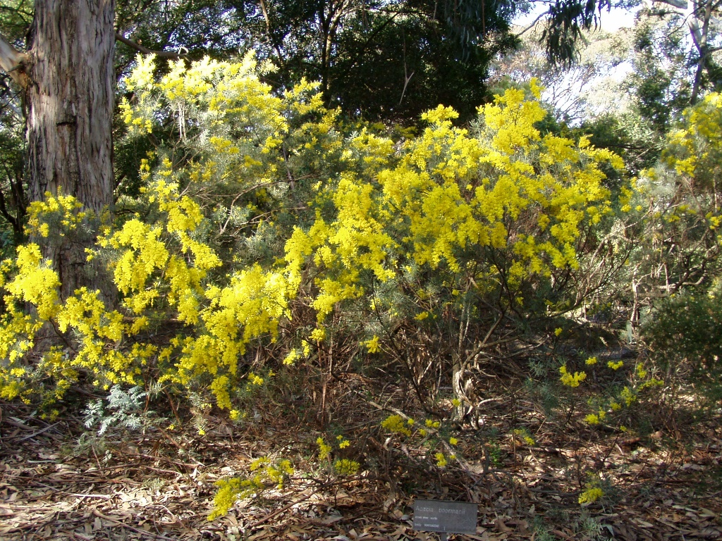

Slide 62
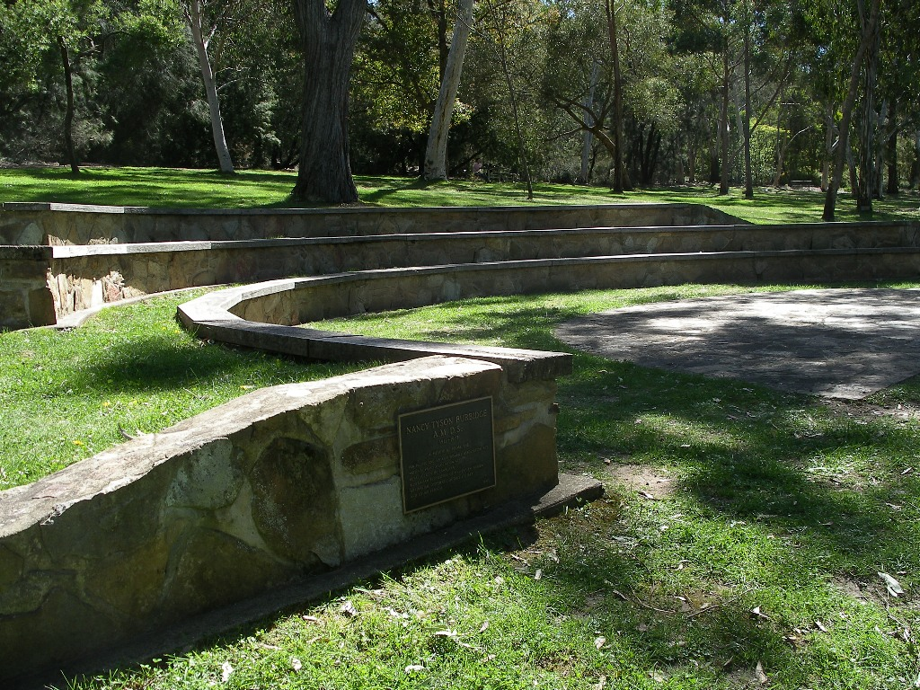
Notes:
Canberra Botanic Garden.-

Slide 63
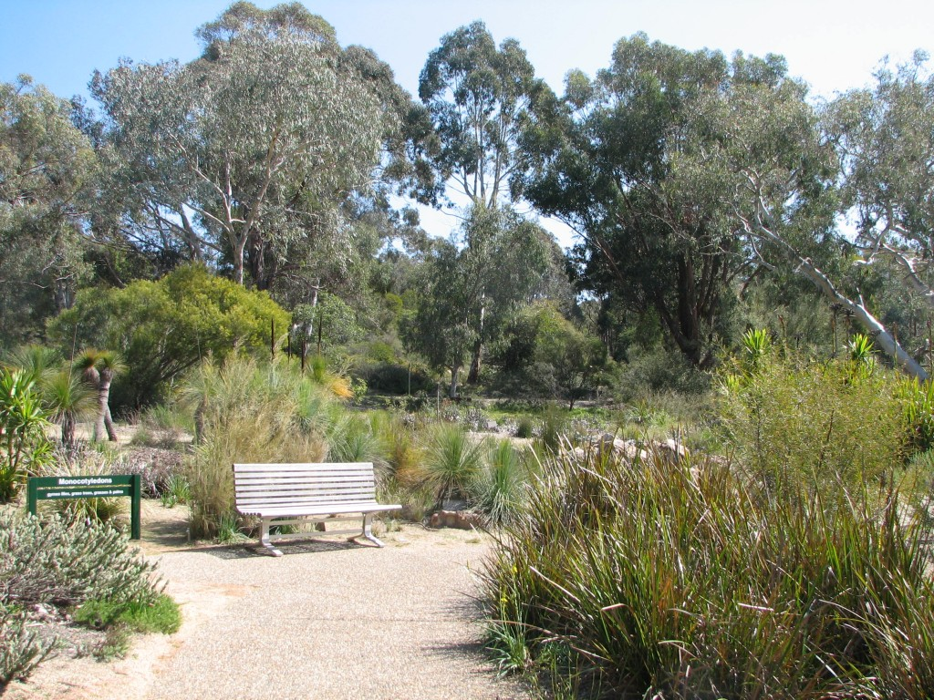
Notes:
Canberra Botanic Garden.-

Slide 64
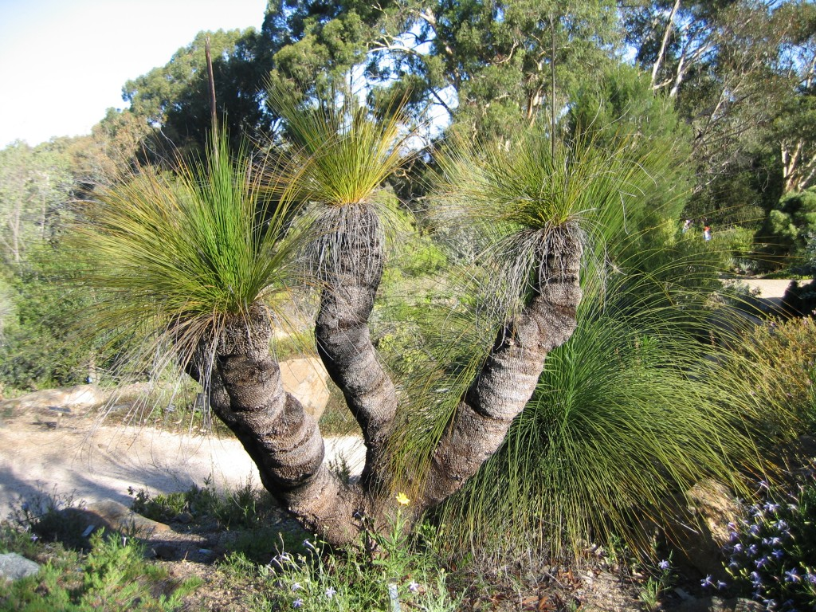
Notes:
Canberra Botanic Garden.-

Slide 65
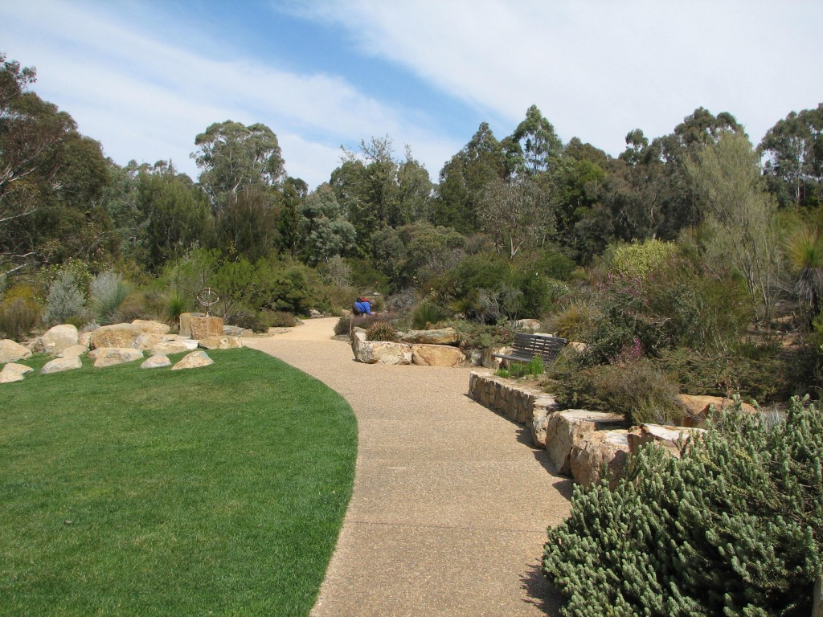
Notes:
Canberra Botanic Garden.-

Slide 66
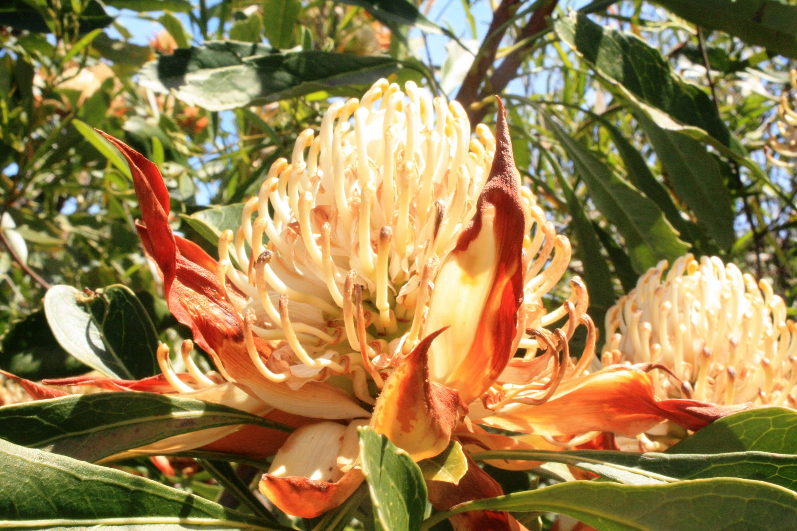
Notes:
Canberra Botanic Garden.-

Slide 67
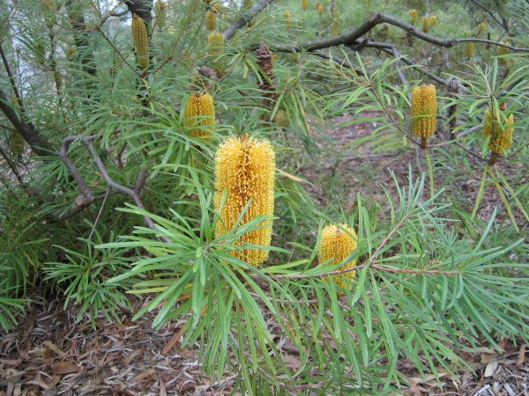
Notes:
Canberra Botanic Garden.-Banksiae

Slide 68
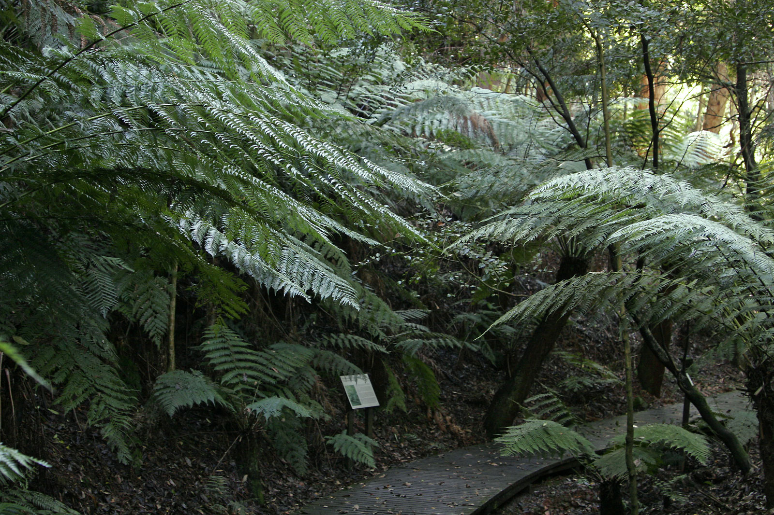
Notes:
Canberra Botanic Garden.-

Slide 69

Notes:
Canberra Botanic Garden.-

Slide 70

Notes:
Canberra Botanic Garden.-

Slide 71

Notes:
Canberra Botanic Garden.-

Slide 72


Notes:
Canberra Botanic Garden.-

Slide 73

Notes:
Canberra Botanic Garden.-

Slide 74
Canberra Floriade.-
Floriade es una flor y de entretenimiento del festival que se celebra anualmente en Canberra 's Commonwealth Park cuenta con amplias pantallas de bulbos de flores con esculturas integradas y otras características artísticas. Floriade viene de la palabra latina floriat, lo que significa el diseño con flores.
El festival atrae a turistas de todo Australia y en el extranjero en primavera desde mediados de septiembre hasta mediados de octubre de cada año, y es considerado el evento regular más importante para el turismo en el Territorio de la Capital Australiana .

Slide 75
También se le llama "Celebración de Australia de la primavera". Después de cierta controversia respecto a los gastos de entrada, la entrada a Floriade ha estado libre durante un número de años.
Floriade se inició en 1988 como una celebración de la del 75 cumpleaños de Canberra y el bicentenario de la colonización europea de Australia.
Debido al éxito y la popularidad del evento, que se ha ejecutado cada año desde entonces, con cada año que tenga un tema nuevo y es actualmente el más grande festival de la flor en el hemisferio sur , con más de 300.000 visitantes cada año.

Slide 76
. En septiembre de 2005 las autoridades de turismo de ACT considera acciones legales por violación de una marca registrada con Hunter Valley Gardens en Nueva Gales del Sur que se había cambiado el nombre de su festival floral anual a Floriade Hunter Valley Gardens.
El término Floriade fue reemplazado con el Festival de las Flores en 2006.
Persuadir a más de un millón de bulbos y anuales a florecer en el momento justo es una gran tarea, y que toma tiempo y un cuidadoso mantenimiento. Planificación general comienza más de 12 meses antes de lo previsto, incluyendo el replanteo a cabo del tema, la selección de los tipos de flores a utilizar, así como el calendario de siembra lo más importante.

Slide 77
Otoño: El equipo de jardinería Floriade empieza la construcción de la base, la señalización de las camas del jardín y la instalación de la infraestructura importantes, como los sistemas de riego y drenaje, que apoyará las plantas durante el festival.
Los caminos se crean para guiar a los visitantes a través de las camas del jardín y el diseño general del parque comienza a tomar forma.
El equivalente a 3.000 remolques de estiércol de alta calidad compuesto de Martin Fertilizantes se aporta y se extiende a una profundidad de 15 cm. Luego viene la plantación.

Slide 78
Seleccionando cuidadosamente los bulbos de la variedad y el color, los jardineros ponen cada bulbo en la parte superior del compost siembra, acuñando un poco para que no se mueve cuando se agrega una capa de 12 cm de tierra vegetal. Debido a los jardines se extienden por más de cuatro hectáreas, con un equipo de 20 jardineros trabajan durante siete semanas en la plantación de más de un millón de bulbos y anuales.
Invierno: En agosto los bulbos y plantas anuales todos alcanzaron la madurez y están casi listos para revelar sus colores. Toques finales como accesorios y adornos se agregan en la preparación para el lanzamiento del festival.

Slide 79
Primavera: Mientras Floriade está abierto al público el equipo de jardinería trabaja día y noche para mantener las flores en plena forma.
Esto incluye la eliminación de cabezas de las flores muertas, la remodelación de las jardineras trillados, rastrillar caminos y dar a las plantas un riego regular.
Cuando termina Floriade voluntarios del evento se ofrecen algunas de las plantas y las flores restantes se cortan y se distribuyen a los hogares de ancianos y hospitales locales.
Las bulbos y anuales gastados se retiran y las camas del jardín se reducen al nivel del suelo.

Slide 80
Veinte mil metros cuadrados de césped se pusieron después el suelo se rasgó y cavada dejando el terreno en condiciones óptimas para el evento del próximo año.
A finales de año, Commonwealth Park se devuelve a su estado normal como un lugar favorito para la diversión del verano.

Slide 81

Notes:
Canberra Floriade.-

Slide 82

Notes:
Canberra Floriade

Slide 83

Notes:
Canberra Floriade

Slide 84

Notes:
Canberra Floriade

Slide 85

Notes:
Canberra Floriade

Slide 86

Notes:
Canberra Floriade

Slide 87

Notes:
Canberra Floriade

Slide 88

Notes:
Canberra Floriade

Slide 89

Notes:
Canberra Floriade

Slide 90

Notes:
Canberra Floriade

Slide 91

Notes:
Canberra Floriade

Slide 92

Notes:
Canberra Floriade

Slide 93

Notes:
Canberra Floriade

Slide 94

Notes:
Canberra Floriade

Slide 95

Notes:
Canberra Floriade

Slide 96

Notes:
Canberra Floriade

Slide 97


Slide 98

Notes:
Canberra Floriade

Slide 99

Notes:
Canberra Floriade

Slide 100

Notes:
Canberra Floriade

Slide 101

Notes:
Canberra Floriade

Slide 102

Notes:
Canberra Floriade

Slide 103

Notes:
Canberra Floriade

Slide 104

Notes:
Canberra Floriade

Slide 105

Notes:
Canberra Floriade

Slide 106

Notes:
Canberra Floriade

Slide 107

Notes:
Canberra Floriade

Slide 108

Notes:
Canberra Floriade

Slide 109

Notes:
Canberra Floriade

Slide 110

Notes:
Canberra Floriade

Slide 111

Notes:
Canberra Floriade

Slide 112

Notes:
Canberra Floriade

Slide 113

Notes:
Canberra Floriade

Slide 114

Notes:
Canberra Floriade

Slide 115

Notes:
Canberra Floriade

Slide 116

Notes:
Canberra Floriade

Slide 117

Notes:
Canberra Floriade

Slide 118

Notes:
Canberra Floriade

Slide 119

Notes:
Canberra Floriade

Slide 120

Notes:
Canberra Floriade

Slide 121

Notes:
Canberra Floriade

Slide 122

Notes:
Canberra Floriade

Slide 123

Notes:
Canberra Floriade

Slide 124

Notes:
Canberra Floriade

Slide 125

Notes:
Canberra Floriade

Slide 126

Notes:
Canberra Floriade

Slide 127

Notes:
Canberra Floriade

Slide 128

Notes:
Canberra Floriade

Slide 129

Notes:
Canberra Floriade

Slide 130

Notes:
Canberra.-Floriade.-

Slide 131

Notes:
Canberra.-Floriade.-

Slide 132

Notes:
Canberra.-Floriade.-

Slide 133

Notes:
Canberra.-Floriade.-

Slide 134

Notes:
Canberra.-Floriade.-

Slide 135

Notes:
Canberra.-Floriade.-

Slide 136

Notes:
Canberra.-Floriade.-

Slide 137

Notes:
Canberra.-Floriade.-

Slide 138

Notes:
Canberra.-Floriade.-

Slide 139

Notes:
Canberra.-Floriade.-

Slide 140

Notes:
Canberra.-Floriade.-

Slide 141

Notes:
Canberra.-Floriade.-

Slide 142


